Slide 1
PORTAFOLIO DE INGENIERÍA DE DATOS
Financial Market
Data Pipeline
ETL financiero • PostgreSQL • Apache Airflow • CI/CD
Alejandra G. Mejía
Analista de Datos | Aspirante a Ingeniera de Datos
ALEJANDRA G. MEJÍA / PROJECT 02
01 • INTRODUCCIÓN

Slide 2
CONTEXTO
Del dato financiero disperso al dato confiable
El análisis requiere información histórica consistente, verificable y reproducible.
Inconsistencia
Trabajo manual
Restricciones de API
Formatos diferentes, observaciones inválidas y riesgo de duplicados.
Extracción repetitiva y procesos difíciles de reconstruir.
Cuotas limitadas y necesidad de controlar consultas innecesarias.
Objetivo: un ETL modular con controles operativos y calidad verificable.
ALEJANDRA G. MEJÍA / PROJECT 02
02 • EL PROBLEMA

Slide 3
DISEÑO
Arquitectura en capas
El ETL procesa datos; Airflow orquesta; GitHub Actions valida el código.
Alpha Vantage
/ JSON local
Python ETL
Validación
OHLCV
PostgreSQL
18
Apache Airflow
GitHub Actions
Ejecución manual de datos locales, estado de tareas y logs.
CI: calidad, pruebas ETL, PostgreSQL y pruebas del DAG.
ALEJANDRA G. MEJÍA / PROJECT 02
03 • ARQUITECTURA

Slide 4
PIPELINE
Flujo ETL con control de calidad
La misma aplicación funciona con datos de API o JSON guardado.
1. Extraer
2. Preservar
3. Transformar
4. Validar
5. Cargar
API o JSON local
Respuesta original
Serie OHLCV
Reglas financieras
UPSERT transaccional
Ejecución offline
Control de ingesta
Pruebas repetibles sin llamadas a Alpha Vantage.
Freshness, presupuesto diario y límites del proveedor.
ALEJANDRA G. MEJÍA / PROJECT 02
04 • ETL

Slide 5
POSTGRESQL
Persistencia segura e idempotente
Clave primaria compuesta (symbol, date) y actualizaciones solo si hay cambios.
daily_prices
ingestion_state
api_request_usage
Precios OHLCV, volumen y fecha de actualización.
Última extracción exitosa para evitar consultas redundantes.
Reservas atómicas del presupuesto de peticiones.
Reprocesamiento validado: 100 observaciones AAPL → 0 filas modificadas
ALEJANDRA G. MEJÍA / PROJECT 02
05 • DATOS

Slide 6
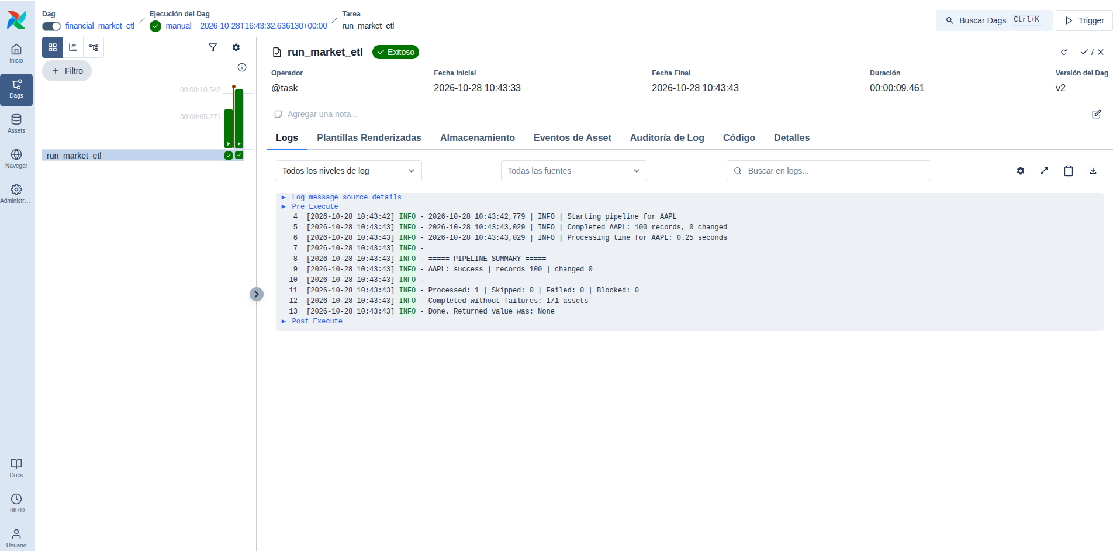
APACHE AIRFLOW
Orquestación y trazabilidad
DAG manual, una tarea, ejecución offline y logs consultables.
Evidencia real
DAG: financial_market_etl
Tarea: run_market_etl
100 registros procesados
0 filas modificadas
Estado: Success
Fuente: captura de la ejecución del 28/10/2026.
ALEJANDRA G. MEJÍA / PROJECT 02
06 • AIRFLOW

Slide 7
CALIDAD
65 pruebas automatizadas
Validación local y en CI; los resultados corresponden al entorno probado.
61
4
4/4
Pruebas ETL
Pruebas Airflow
Jobs CI correctos
CI: Ruff + Bash • pruebas unitarias • integración PostgreSQL • DAG Airflow
ALEJANDRA G. MEJÍA / PROJECT 02
07 • PRUEBAS

Slide 8
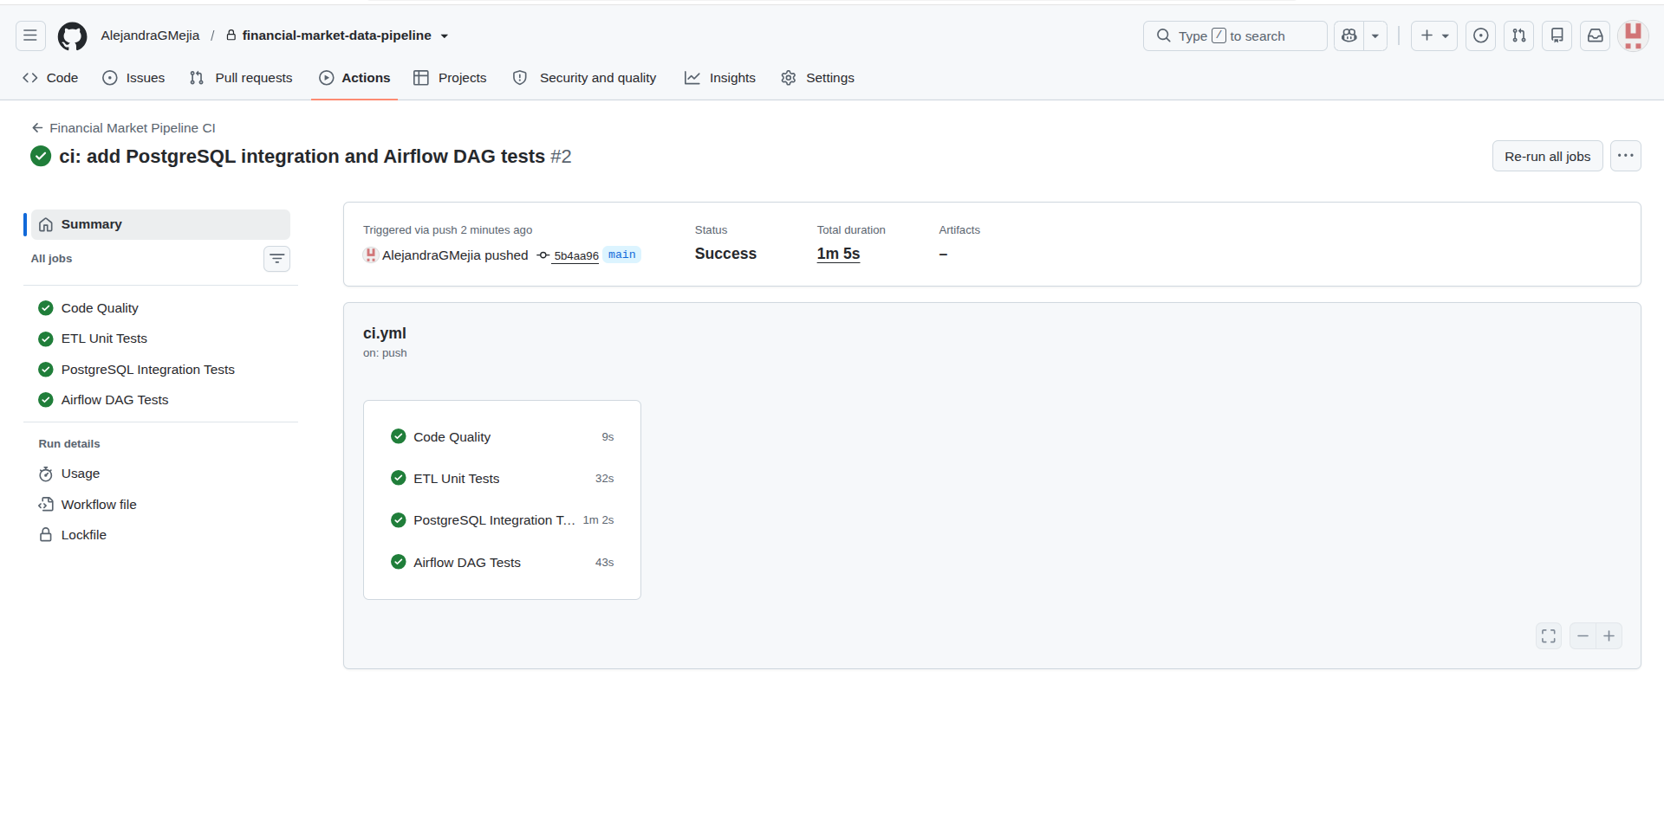
GITHUB ACTIONS
Integración continua verificada
Cuatro jobs independientes completaron correctamente la ejecución del 28/10/2026.
Resultados del workflow
Code Quality: aprobado
ETL Unit Tests: aprobado
PostgreSQL Integration: aprobado
Airflow DAG Tests: aprobado
Duración total: 1m 5s
Commit 5b4aa96 • main
ALEJANDRA G. MEJÍA / PROJECT 02
08 • CI/CD

Slide 9
CONCLUSIÓN
Un pipeline comprobable, no solo ejecutable
Alcance: demostración local con CI; no es un despliegue productivo.
Lo demostrado
Próximos pasos
ETL modular; UPSERT idempotente; control de cuotas; ejecución Airflow; pruebas y CI independientes.
Programación segura, alertas, almacenamiento cloud y despliegue productivo.
Alejandra G. Mejía
github.com/AlejandraGMejia/financial-market-data-pipeline
ALEJANDRA G. MEJÍA / PROJECT 02
09 • CIERRE

